Slide 1
2. 1 REKRUTTERINGSPROSESSEN
Logo
Project: 2020-1-NO01-KA204-076508
This project has been funded with support from the European Commission. This publication reflects the views only of the author, and the Commission cannot be held responsible for any use which may be made of the information contained therein.

Slide 2
Om denne modulen
Rekruttering til en spesifikk jobb kan sees fra ulike perspektiver. I denne
modulen vil vi fokusere på hva man bør være oppmerksomme på ved rekruttering av personer med ASF.
Rekruttering vil bli delt i to faser:
3.1.1 Hvordan tiltrekke og informere om arbeidsmulighetene til denne spesifikke gruppen,
3.1.2 Hvordan velge kandidater til en spesifikk jobb.
Til slutt vil vi gi noen tips til personer som støtter opp om individer med ASF.
Mye av innholdet er inspirert av artiklene i referanselisten, vi anbefaler deg å lese dem i sin helhet, dersom du er interessert i dette temaet.
‹#›

Slide 3
Hvorfor rekruttere personer med nevrologiske funksjonshinder og ASF?
Nevrologisk mangfold
Litteratur om mangfold på arbeidsplassen, fokuserer hovedsakelig på grupper som kjønn, alder, funksjonshemming eller etnisitet. Det er mangel på oppmerksomhet til nevro-mangfold eller kognitive funksjonshemninger. Mangfold i arbeidsstyrken kan ofte styrke organisasjonen, dette inkluderer nevro-mangfold.
Inkludering
Individer med ASF er underrepresentert i arbeidslivet.
Utfordringer med mellommenneskelig kommunikasjon, kan være en av grunnene til at gruppen er underrepresentert som arbeidstakere.
‹#›

Slide 4
3.1.1 Hvordan kan du tiltrekke personer med ASF til din arbeidsplass:
Basert på kunnskap om personer med ASF, som er beskrevet tidligere i dette kurset, så er spesifikk informasjon og kommunikasjon til stor hjelp.
Bruk enkelt og konkret språk i annonseringene.
Unnvik sjargong, eller beskrivelser som ikke er helt eksakt det du vil kommunisere.
‹#›

Slide 5
3.1.1 Hvordan kan du tiltrekke personer med ASF til din arbeidsplass (forts.):
Ikke krev unødvendige kvalifikasjoner i annonseringene. Dersom kommunikasjon og teamferdigheter ikke er vesentlige, bør de ikke nevnes.
Vær konkret i informasjon om krav, forventninger og ansvar, bruk eksakt språk.
Beskriv arbeidsoppgavene eksakt.
For mange personer med nevrologiske utfordringer er design viktig. Bruk enkel utforming med ikke for mange farger.
‹#›

Slide 6
3.1.2 Utvelgelse av kandidater
Sosialt belastede kognitive oppgaver reduserer ofte evnen for individer med ASF for å vise sitt reelle kognitive ferdighetsnivå.
Vær oppmerksom på dette når du planlegger hvordan du skal velge ut dine ansatte.
Bevissthet om inkludering og om hvordan tiltrekke seg en mangfoldig arbeidsstyrke, krever fokus på likestilling gjennom utvelgelsesprosessen. Et tradisjonelt intervju vil passe noen kandidater, mens spillbaserte eller skriftlige vurderinger fremmer bedre resultater for andre.
‹#›

Slide 7
Vi er forskjellige og bør behandles etter det. Individuelt trenger vi ulik mengde og type oppmerksomhet for å blomstre, både på jobb og i en rekrutteringsprosess.
‹#›

Slide 8
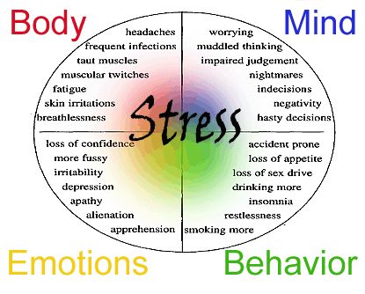
Stress reduserer vår evne til å fokusere og huske. Dersom mulig, bli kjent med hvordan din jobbkandidat foretrekker å vise og kommunisere ferdigheter, dette vil redusere angst.
‹#›

Slide 9
Strukturerte klassiske jobbintervjuer er ikke å foretrekke blant mange personer med ASF, det kan lett bli en stressende situasjon. Å være under press reduserer evnen til å uttrykke seg. Interiøret, lukt og nye omgivelser kan være stressende i seg selv. I tillegg kan kandidaten bruke all energi på å forstå ansiktsuttrykk istedenfor å fokusere på å dele ferdigheter. Og det er ferdighetene du som leder er opptatt av. Hvordan kan du få tilgang til kompetansen både i en utvelgelsesfase og i en reell arbeidssituasjon?
‹#›

Slide 10
Virtuelle intervjuer kan redusere stress og tilby mer informasjon til den ansatte.
‹#›

Slide 11
Når du kommuniserer med ASF-kandidaten, sørg for at du bruker korte, spesifikke og verbale instruksjoner. Forbered detaljerte og eksakte spørsmål. Ord er viktig, planlegg instruksjonene for å samle ferdighetskompetanse på forhånd. Sørg for lite rom for tolkning, dersom kandidaten føler seg usikker, legg til rette for mulighet for spørsmål og svar.
‹#›

Slide 12
Gi klare tidsrammer for oppgaven som skal løses som forberedelse av vurderingsprosesser. Dette er et eksempel på viktigheten av tydelig kommunikasjon og bidrar til å redusere usikkerhet.
‹#›

Slide 13
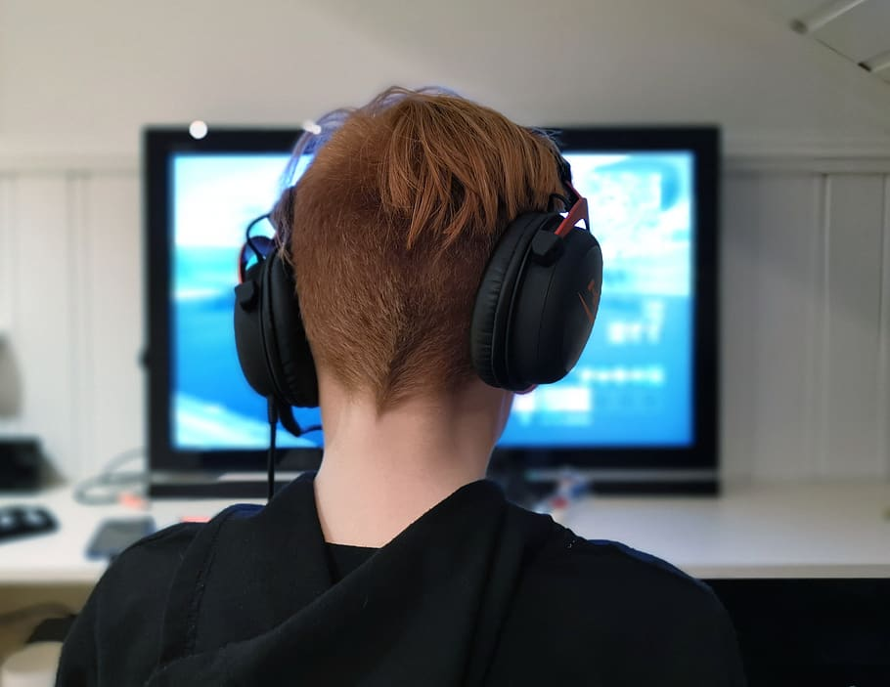
Gamification brukes i økende grad i vurdering og utvelgelse knyttet til jobbrekruttering. Det kan øke engasjementet, redusere stress og åpne for innsamling av mer data.
‹#›

Slide 14
Forskning viser at mange ledere føler seg usikre når de håndterer nevrodiverse kandidater. Det kan være nyttig å bruke en profesjonell person med kompetanse på ASF som forbereder og gjennomfører vurderings- og utvelgelsesprosessen.
‹#›

Slide 15
Skriftlig kommunikasjon foretrekkes blant mange personer med ASF. Dersom mulig, test det ut. Det er kanskje ikke foretrukket av deg som arbeidsgiver, men ASF-kandidaten vil ofte kunne uttrykke seg bedre og mer spesifikt. Dette henger også sammen med arbeidslivet på et senere tidspunkt.
‹#›

Slide 16
Referanser
Wozniak, J. (2015). The use of gamification at different levels of e-recruitment. Management Dynamics in the Knowledge Economy, 3(2), pp 257-278. NUPSPA
Charlton, C., et al (2020). Effectiveness of avatar-delivered instruction on social initiation by children with Autism Spectrum Disorder. Research in Autism Spectrum Disorder (71). Elsevier.
Tomczak, M. et al. (2021). Inclusive communication model supporting the employment cycle of individuals with Autism Spectrum Disorder. International Journal of Environmental Studies and Public Health 18 (4696). MDPI
Willis, C. et al. (2021). Examining the use of game based assessments for hiring autistic job seekers. Journal of Intelligens 9 (53). MDPI
McMahon et. al. (2020) Perceived versus actual autism knowledge in the general population. Research in Autism Spectrum Disorder 71 (101499). ELSEVIER
Smith, M. et al. (2020). Using community engaged methods to adapt virtual adapted job interview training for transition-age youth on the autism spectrum. Research in Autism Spectrum Disorders 71 (101498). ELSEVIER
‹#›

